Slide 1
S08
▶ Abrir en Google Colab
Descubrir qué se compra junto para vender más
Reglas de asociación, market basket, Apriori vs. FP-Growth
Herramientas para la Ciencia de Datos, UPC, Facultad de Negocios
Notes:
GUION: Abrir la sesión 8, PRIMERA de la Unidad 2 (tras el examen PARCIAL). Promesa: sin datos demográficos ni modelo predictivo, el alumno aprenderá a descubrir qué productos se compran juntos, a medir la fuerza de esa relación con soporte, confianza, LIFT, leverage y conviction, a distinguir una regla útil de una trivial, a comparar Apriori y FP-Growth, y a convertir reglas en cross-selling con impacto estimado. Método del deck: cada cifra se muestra contra su fuente y se LEE del Excel de resultados. Aviso de alcance: las reglas se vuelven features booleanas, pero hoy NO se ajusta ningún modelo supervisado (eso es S09-S10). El botón «Abrir en Colab» lleva al cuaderno de la sesión. [Viernes]

Slide 2




▶ Notebook, Índice, celda 0
MAPA DEL VIERNES — CAPÍTULOS 8.6 A 8.9
El viernes cierra la sesión en cuatro capítulos
Capítulo 8.6
Capítulo 8.7
Capítulo 8.8
Capítulo 8.9
¿Cuándo se puede confiar en una regla?
¿Cómo se verifica que el resultado es real?
¿Qué decisión habilita? Venta cruzada en retail
¿Qué no se puede afirmar, y qué sigue en S09?
Min 0-40
Min 40-65
Min 65-105
Min 105-120
S08 — Herramientas para la Ciencia de Datos, UPC
2 / 14
Notes:
GUION: ANUNCIAR LO QUE SE VA A MOSTRAR. Las cuatro tarjetas son los CUATRO ACTOS del deck —sus divisores, en el mismo orden— y dentro de cada uno los pasos que contiene; el chip apunta al mapa de la sesión del cuaderno (celda 0). DESARROLLAR CADA UNO EN VOZ ALTA: ACTO 1 LA CANASTA DE MERCADO (contexto) — qué es una transacción, qué es un itemset frecuente y su soporte, qué es una regla X → Y, y por qué esto mueve dinero. ACTO 2 CÓMO SE MIDE UNA REGLA — soporte, confianza, LIFT, leverage y conviction, cómo se calculan manualmente y por qué la confianza sola induce a error (la regla trivial de la bolsa, lift < 1). ACTO 3 APRIORI ES IGUAL A FP-GROWTH (evidencia) — Apriori (anti-monotonía: generación + poda) y FP-Growth (FP-tree, sin candidatos) con la réplica sobre T10I4D100K: hallan EXACTAMENTE los mismos itemsets, solo cambia la eficiencia; entre medias, los supuestos y decisiones de umbral. ACTO 4 DEL PATRÓN A LA VENTA CRUZADA (decisión) — las reglas de mayor lift sobre Online Retail II, cómo filtrar las triviales, cómo convertir la regla en palanca con impacto estimado, y las features booleanas como puente a S09-S10 (hoy no se ajusta ningún modelo supervisado). El LABORATORIO (market basket y cross-selling sobre Online Retail II) es el cierre y se presenta al final, por eso no es un acto. Anunciar entregable y control corto. [Viernes]

Slide 3

▶ Notebook, Sección 8, celda 75
SUPUESTOS Y REGLAS DE LECTURA — SUPUESTOS_S08.MD
Cada decisión de una regla tiene su diagnóstico
Las reglas no tienen los supuestos del OLS: tienen decisiones de umbral y reglas de lectura. Cada una lleva su señal y su método:
DECISIÓN / SUPUESTO
CÓMO SE IDENTIFICA
CÓMO SE DECIDE (MÉTODO)
Soporte mínimo (minsup)
Al bajar minsup los itemsets se multiplican: 155 → 237 → 385.
Fijar minsup por volumen accionable; barrido de sensibilidad.
El sesgo de la confianza
Consecuente ubicuo: confianza alta con lift ≈ 1 (leverage 0), regla espuria.
Nunca ordenar por confianza sola; exigir lift > 1, filtrar y colapsar redundantes hasta un top-N.
Anti-monotonía (poda)
Contar todos los superconjuntos es inviable en tiempo.
Si un subconjunto es infrecuente, podar sin contar (Apriori = FP-Growth, diff 0).
Fuente única: la guía de supuestos de la sesión (Partes 1-9). Alcance S08: reconocer la decisión y decidir; técnicas de S09+ solo se nombran.
S08 — Herramientas para la Ciencia de Datos, UPC
3 / 14
Notes:
GUION: cada decisión se DIAGNOSTICA y luego se DECIDE con un método (3 ideas núcleo; el detalle completo —incl. reglas espurias— vive en SUPUESTOS_S08.md). (1) SOPORTE MÍNIMO: al bajar minsup los itemsets se multiplican (155 → 237 → 385 entre 2 %, 1,5 % y 1 %); se fija por volumen accionable y se hace un barrido de sensibilidad. (2) EL SESGO DE LA CONFIANZA: un consecuente ubicuo da confianza alta con lift ≈ 1 y leverage 0 (regla espuria/trivial); nunca ordenar por confianza sola, exigir lift > 1, filtrar (lift ≤ 1) y colapsar redundantes hasta un top-N. (3) ANTI-MONOTONÍA: contar todos los superconjuntos es inviable; si un subconjunto es infrecuente se poda sin contar —el fundamento de Apriori y la razón de que Apriori y FP-Growth den el mismo conjunto (diferencia 0)—. Fuente: SUPUESTOS_S08.md. [Viernes, capítulo 8.6]

Slide 4
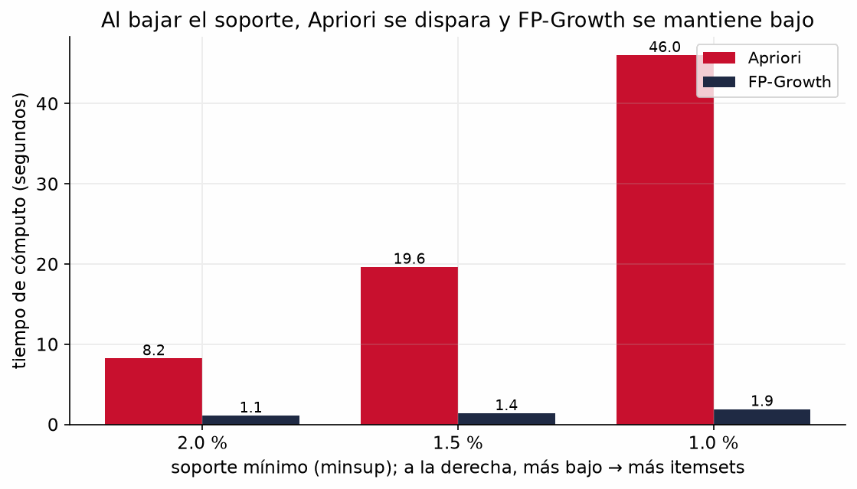

▶ Notebook, Sección 6, Fig 2, celda 61
RÉPLICA — TIEMPO POR MINSUP (VALOR DEL VENV)
FP-Growth escala mejor cuando el soporte baja
Lectura de negocio
Mismos itemsets a cada umbral; al bajar el soporte, Apriori sube a 46,0 s y FP-Growth casi no se mueve (1,9 s).
resultados/S08_resultados.xlsx!tiempos (venv; el nº de itemsets crece al bajar el soporte).
S08 — Herramientas para la Ciencia de Datos, UPC
4 / 14
Notes:
GUION: Por qué existe FP-Growth. Al BAJAR el soporte mínimo, el número de itemsets frecuentes crece rápido (155 → 237 → 385 entre minsup 2 %, 1,5 % y 1 %) y Apriori se degrada más (genera y cuenta muchos más candidatos, con más pasadas): pasa de ~8 s a 46,0 s. FP-Growth apenas sube (a 1,9 s) porque comprime la base y no genera candidatos. En CADA umbral el número de itemsets es idéntico entre ambos: solo cambia el tiempo. Lo ROBUSTO no es un factor exacto —depende del dataset y la máquina— sino el ORDEN: FP-Growth ≤ Apriori cuando el soporte es bajo. A soporte alto, con pocos candidatos, Apriori puede ser igual de rápido: es normal. Fuente: INTERPRETACION Secciones 6-7, Excel!tiempos. [Viernes, capítulo 8.7]

Slide 5

24×
más rápido FP-Growth EN ESTA EJECUCIÓN — el número no es fijo
Mismos 385 itemsets. Se certifica la RELACIÓN: FP-Growth siempre más rápido, brecha creciente al bajar el soporte.
resultados/S08_resultados.xlsx!tiempos (venv, minsup 1 %, celda E4 = 24×; una ejecución de referencia). Guardarrail «tiempos» de el material de referencia de la sesión: certifica la RELACIÓN (FP-Growth < Apriori, aceleración no decreciente), verificada también en vivo — no el segundo ni el factor exactos.
S08 — Herramientas para la Ciencia de Datos, UPC
5 / 14
Notes:
GUION: El 'dato' del acto 3. A minsup = 1 % sobre T10I4D100K, FP-Growth fue 24× más rápido que Apriori EN ESTA EJECUCIÓN del venv (1,9 s frente a 46,0 s) produciendo EXACTAMENTE los mismos 385 itemsets. Mensaje operativo: como el resultado es idéntico (algoritmos exactos), la elección Apriori vs. FP-Growth es puramente de EFICIENCIA, no de correctitud. El NÚMERO no es fijo: depende del dataset, la versión de mlxtend y la máquina (por eso NUNCA se cita como banda fija tipo '≈19-26x'); lo que el validador certifica y es evaluable es la RELACIÓN —FP-Growth siempre más rápido, brecha creciente al bajar el soporte—, verificada tanto en el Excel guardado como recomputando en vivo en la máquina que ejecuta el material de referencia de la sesión. Valor de esta ejecución, Excel!tiempos E4. [Viernes, capítulo 8.7]

Slide 6
4
Del patrón a la venta cruzada
Market basket sobre Online Retail II
Notes:
GUION: Abrir el cierre del arco: la decisión. A minsup = 1 % sobre el benchmark casi todo son 1-itemsets y hay pocas reglas interesantes; por eso la interpretación de NEGOCIO usa datos reales de e-commerce (Online Retail II, productos de nombre legible). Se arman canastas por factura, se minan reglas de cross-selling, se filtran las triviales y se selecciona un top-N accionable ordenado por lift. Fuente: REPLICACION Sección 7, GUIA_LABORATORIO Sección 6. [Viernes, capítulo 8.8]

Slide 7
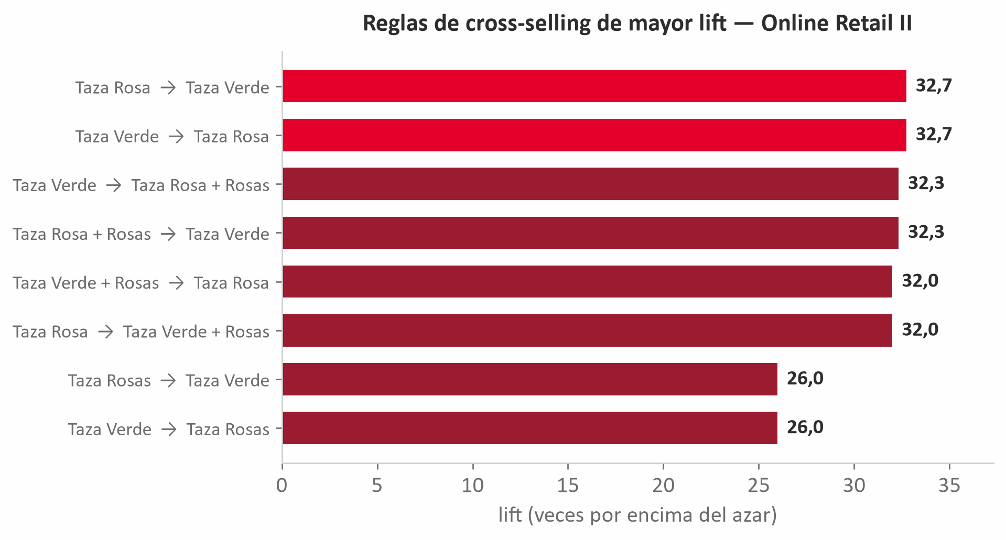
▶ Notebook, Sección 6, Fig 3, celda 63
CROSS-SELLING — REGLAS POR LIFT (ONLINE RETAIL II)
Las tazas Regency se compran juntas con lift sobre 30
Lectura de negocio
Cada compra de la taza verde eleva más de 30 veces la probabilidad de llevar la rosa. El lift es simétrico en ambos sentidos.
resultados/S08_resultados.xlsx!top_reglas_retail (Online Retail II, orden por lift). Etiquetas abreviadas por color.
S08 — Herramientas para la Ciencia de Datos, UPC
7 / 14
Notes:
GUION: Leer las reglas de mayor lift del retail. Los juegos de tazas 'Regency Teacup and Saucer' (verde, rosa, rosas) se compran juntos con lift 32,7 (verde↔rosa) y 26,0 (verde↔rosas): quien lleva una taza tiene decenas de veces más probabilidad de llevar la complementaria que un cliente al azar. Es cross-selling de manual: productos del mismo set. Notar que el lift es SIMÉTRICO —verde → rosa y rosa → verde comparten el mismo lift—, por eso las reglas aparecen en pares con igual barra; la confianza y la conviction, en cambio, son direccionales y desempatan la dirección de la acción. Cifras = valor operativo del venv; la figura se reconstruyó leyendo el Excel para etiquetas legibles. Fuente: INTERPRETACION Secciones 2 y 4; Excel!top_reglas_retail. [Viernes, capítulo 8.8]

Slide 8

≈33
el lift de la taza verde con la taza rosa
El cálculo del venv da 32,7, pero se reporta ≈33 (2 cifras significativas): solo ~18 canastas lo sostienen. Asociación REAL entre complementarios, no popularidad.
resultados/S08_resultados.xlsx!top_reglas_retail (Online Retail II, celda E2, orden por lift). Valor operativo del venv (32,7); titular redondeado a ≈33 por el poco soporte (~18 canastas).
S08 — Herramientas para la Ciencia de Datos, UPC
8 / 14
Notes:
GUION: El 'dato' del acto 4. La regla top del retail tiene lift ≈33 (el cociente del venv es 32,7, pero se redondea a 2 cifras significativas porque solo ~18 de las 800 canastas de la muestra lo sostienen: la tercera cifra no es precisión estadística real). Comprar la taza verde hace decenas de veces más probable llevar la taza rosa que el nivel base de un cliente al azar. A diferencia de la regla trivial de la bolsa (lift < 1, pura popularidad), aquí el lift alto revela una asociación REAL entre complementarios —el candidato ideal a cross-selling—. Recordar el contraste: la confianza sola no distinguía la bolsa (0,98) de la taza; el lift sí. Valor operativo del venv, Excel!top_reglas_retail E2. [Viernes, capítulo 8.8]

Slide 9
▶ Notebook, Sección 5c, celda 50
DE LA REGLA A LA ACCIÓN — INTERPRETACION SECCIONES 4-5 — DEFINICIONES SECCIONES 11-12
Filtrar el ruido convierte la regla en una palanca
→
Palancas de cross-selling
×
Filtrar y reutilizar
Colocación conjunta o bundle con precio
«También te puede interesar»
Descartar triviales/redundantes → feature booleana (puente a S09-S10, sin modelar)
S08 — Herramientas para la Ciencia de Datos, UPC
9 / 14
Notes:
GUION: Convertir la regla en decisión. Una regla accionable (lift > 1, confianza razonable) se traduce en UNA palanca: colocación física conjunta, bundle con precio, cupón cruzado o recomendación 'también te puede interesar'. El IMPACTO se estima como rango con supuestos: transacciones_incrementales ≈ N, soporte(X), (confianza − soporte(Y)), tasa_adopción, donde (confianza − soporte(Y)) es el exceso sobre el nivel base (ligado al lift: si lift = 1, el exceso es 0 → sin impacto) y la adopción (5-15 %) es un supuesto EXPLÍCITO; se reporta como rango con HORIZONTE temporal explícito, nunca cifra exacta. Cifra certificada en Excel!impacto_negocio: £100,8 a £302,4 sobre la base completa (36 969 facturas), £2,2 a £6,5 si se calcula solo sobre la muestra de 800, sin extrapolar. Encuadre de negocio: una regla aislada rinde una cifra trivial (decenas de GBP/año); la decisión es la CARTERA de las top-N reglas automatizada, cuyo agregado se reconcilia contra el +15-30 % de AOV del sector. Antes de accionar hay que FILTRAR: descartar lift ≤ 1 y colapsar redundantes hasta un top-N; y cada regla top se vuelve una columna booleana cumple_{X}, puente al modelado de S09-S10 —hoy solo se construye la feature, NO se ajusta clasificador—. Fuente: INTERPRETACION Secciones 4-5, DEFINICIONES Secciones 11-12. [Viernes, capítulo 8.8]

Slide 10
?
¿El lift alto prueba que promover X aumenta Y?
El lift mide co-ocurrencia, no causa. ¿La estimación de impacto es una promesa o una hipótesis a validar con un A/B (S02)?
Notes:
GUION: Tercera pausa de discusión, sobre el límite más costoso del análisis. Guiar hacia: NO. Un lift alto dice que X e Y co-ocurren mucho más que por azar, pero NO que promover X CAUSE más Y: podrían compartir una causa común (fin de semana, campaña estacional, ubicación en la tienda). La cifra de impacto es una HIPÓTESIS a validar con un experimento A/B (S02); la causalidad formal es S12. Presentar el cross-selling como estimación con supuestos, no como resultado garantizado. Esta salvaguarda es exactamente lo que el entregable pide comunicar. [Viernes, capítulo 8.8]

Slide 11
▶ Notebook, Sección 5, celda 46
ENTREGABLE EVALUABLE — RÚBRICA 0-20
El laboratorio mina reglas y decide la acción
1
2
3
4
5
6
One-hot
Minar
Métricas
Filtrar
Top-N
Impacto
Canastas por ticket
Apriori y FP-Growth
Soporte, confianza, lift
Fuera las triviales
Lectura de negocio
Rango con supuestos
S08 — Herramientas para la Ciencia de Datos, UPC
11 / 14
Notes:
GUION: Presentar los pasos y lanzar el trabajo (parejas, entrega individual). Guía en laboratorio/GUIA_LABORATORIO_S08.md; motor en notebook/S08_reglas_asociacion.ipynb; plantillas: guia_one_hot_transacciones.md y top_reglas_impacto.md. Paso a paso: (1) armar la matriz one-hot booleana por ticket con TransactionEncoder —una fila = una transacción, presencia/ausencia, no cantidades—; (2) minar itemsets con apriori y fpgrowth y verificar que dan lo mismo; (3) generar reglas y leer soporte/confianza/lift/conviction; (4) filtrar triviales (lift ≤ 1) y redundantes; (5) elegir el top-N por lift con lectura de negocio; (6) estimar el impacto como rango con supuestos declarados. Convención del curso: volcar a resultados/S08_resultados.xlsx y graficar LEYENDO ese Excel. Rúbrica 0-20 en evaluacion/entregable.md. [Presentación 57-62, trabajo 62-84, acumulado: 84/90]

Slide 12
ACTUALIDAD — CASOS VERIFICADOS (FUENTES_ACTUALIDAD_S08.MD)
El cross-selling por reglas mueve millones
1
Kroger e Instacart lanzan «Cart Assistant» de IA para la canasta
Kroger IR — 04/11/2025 — cross-selling conversacional sobre el mismo principio de co-ocurrencia.
2
Las canastas de e-grocery se achican; crecen las pequeñas
SymphonyAI — 30/10/2025 — recomendar el complemento correcto recupera valor del ticket.
3
Las recomendaciones por afinidad elevan el pedido 15-30 %
The AI Journal — 19/12/2025 — cuantifica el impacto de cross-selling que se pide estimar.
S08 — Herramientas para la Ciencia de Datos, UPC
12 / 14
Notes:
GUION: Conectar la sesión con 2025-2026 (3 ideas núcleo; un 4º caso —Market Intelo, tamaño de mercado de IA de cross-sell 4,8 B USD 2025 → 20,1 B 2034— queda en fuentes_actualidad_S08.md para quien profundice). Kroger e Instacart desplegaron en 11/2025 el 'Cart Assistant', cross-selling conversacional con IA sobre el mismo principio de co-ocurrencia que Apriori formalizó en 1994. SymphonyAI: la canasta media de e-grocery cayó 2,5 % y las pequeñas ya son casi la mitad → el cross-selling por reglas recupera valor del ticket. The AI Journal: las recomendaciones por afinidad elevan el valor medio del pedido 15-30 % (rango de referencia para la estimación de impacto propia). Enlaces verificados el 18/07/2026 en las fuentes de actualidad de la sesión. [Viernes, capítulo 8.8]

Slide 13

BIBLIOGRAFÍA
Cuatro papers, un libro y una librería para dominar las reglas
Agrawal, Imieliński & Swami (1993) → Agrawal & Srikant (1994) — Apriori
Fundan el problema (soporte, confianza) y dan Apriori: candidatos + poda por anti-monotonía. El de la réplica.
Han, Pei & Yin (2000), FP-Growth , Brin et al. (1997), lift y conviction
Los mismos patrones sin generar candidatos (FP-tree); y las métricas que separan reglas útiles de triviales.
Tan, Steinbach & Kumar cap. 5 — mlxtend frequent_patterns
Tratamiento didáctico del principio Apriori; apriori/fpgrowth/association_rules/TransactionEncoder, la API del laboratorio.
S08 — Herramientas para la Ciencia de Datos, UPC
13 / 14
Notes:
GUION: Orientar el estudio posterior (3 ideas núcleo: papers seminales, papers de métricas/eficiencia, libro+herramienta). Papers seminales: Agrawal, Imieliński & Swami (1993, SIGMOD) fundó el problema con soporte y confianza; Agrawal & Srikant (1994, VLDB) es el de la réplica —Apriori y la anti-monotonía— (PDF libre vldb.org/conf/1994/P487.PDF). Han, Pei & Yin (2000, SIGMOD) el FP-Growth (cs.sfu.ca/~jpei/publications/sigmod00.pdf); Brin et al. (1997, SIGMOD) introdujo el lift (como interest) y la conviction. Libro: Tan, Steinbach & Kumar, cap. 5. La práctica se apoya en mlxtend (apriori, fpgrowth, association_rules, TransactionEncoder). Todos los enlaces, verificados el 18/07/2026, en la bibliografía de la sesión. [Viernes]

Slide 14
CIERRE
El entregable convierte reglas en acciones de venta
✓
→
★
Entregable
Evaluación
Próxima sesión
Minar reglas sobre Online Retail II, filtrar triviales por lift, elegir el top-N con impacto estimado y comparar Apriori vs. FP-Growth. Rúbrica 0-20.
Control corto TAKE-HOME (se entrega antes de la próxima clase); los drills practican soporte/confianza/lift, la regla trivial y los tiempos.
S09 — Regresión logística y GLM: modelar la probabilidad de un sí/no. Hoy solo se nombra.
S08 — Herramientas para la Ciencia de Datos, UPC
14 / 14
Notes:
GUION: Recapitular en una frase: de la canasta a la venta cruzada. Acto 1 —la canasta y por qué vende más—; Acto 2 —las cinco métricas (soporte, confianza, lift, leverage, conviction) y por qué la confianza sola induce a error (regla trivial, lift < 1)—; Acto 3 —Apriori y FP-Growth hallan los mismos 385 itemsets (diferencia 0, algoritmos exactos) y FP-Growth es siempre más rápido, con brecha creciente al bajar el soporte (relación certificada; el factor exacto depende de la máquina, no se reporta como constante)—; Acto 4 —las reglas de mayor lift del retail (tazas Regency, lift ≈33) traducidas a cross-selling con impacto estimado, el filtrado de triviales y las reglas como features—. Cada cifra se mostró contra su fuente y se leyó del Excel (fidelidad verificada). Recordar el entregable (rúbrica vigesimal en evaluacion/entregable.md) y lanzar el control corto como TAKE-HOME (10 preguntas x 2 pts = 20; se entrega antes de la próxima clase, NO se resuelve en el aula). Despedir: esta abre la Unidad 2; sigue S09 (regresión logística y GLM), hoy solo nombrada. [Viernes, capítulo 8.9]

